Slide 1
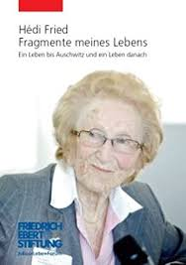
PROFESOR. SALVAN ADALIA FLORENTINA
ȘCOALA GIMNAZIALĂ „EMIL ISAC” CLUJ-NAPOCA
CLASA: a VII-a A
Studiu de caz: HOLOCAUSTUL
„Atunci când o întreagă societate dă dovadă de ură inconștientă îndreptată împotriva unui grup de oameni percepuți ca diferiți, nu este nevoie de prea multă presiune pentru a-i mobiliza pe toți să facă fapte rele”.
Hedi Fried

Slide 2
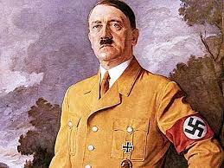
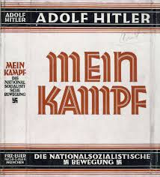
Reactualizarea cunoștințelor anterioare
Verificarea temei pentru acasă
Activitate interactivă
CARACTERISTICI NAZISM

Slide 3
OBIECTIVELE LECȚIEI
COMPETENȚE SPECIFICE
1.Să defineasca termenii istorici: holocaust, antisemitism, ghetou, lagăr
2.Să înțeleagă etapele și momentele cruciale care au generat măsurile antisemite.
3.Sa empatizeze cu situația Annei Frank.
4.Sa-și insuseasca valori pozitive de acceptare, toleranță, dialog intercultural.
6.Sa emită judecăți de valoare care au la bază respectarea demnității umane.
1.2. Compararea faptelor/proceselor istorice din perspectivă temporală și spațială.
3.1. Determinarea relațiilor dintre personalitățile și grupurile umane în desfășurarea faptelor istorice.
4.1. Realizarea unor proiecte individuale sau de grup prin utilizarea
resurselor multimedia.

Slide 4
TITLUL LECȚIEI
Unitatea de învățare: Lumea în război
Studiu de caz:
1. DEFINIȚIE
Holocaust- cuvânt ebraic de origine greacă ce înseamnă sacrificiu, ansamblul genocidurilor și crimelor comise de nazițti și aliații acestoraîmpotriva mai multor vcategorii de victime: evrei. Țigani, alienați mintal, opozanți politici și religiosi, dar și împotriva elitei poloneze și a prizonierilor de război.
2. DICȚIONAR DE TERMENI
Antisemitism- doctrină cosolidată la sfârșitul secolului al XIX-lea, ce proclamă inegalitatea rasei umane și inferioritatea rasei semite, în special a evreilor, comportament ostil față de evrei
Etnocid- distrugerea unui grup etnic în plan cultural
Ghetou- cartier realizat de obicei în partea cea mai veche și dărăpănată a orașelor, lipsite de strazi pavate, lumină, în care erau constrânți să trăiască evreii începând cu anii 1940.
Lagăr- locație construită pe teritoriul Germaniei naziste folosit pentru exterminarea evreilor și țiganilor (lagăre de exterminare), locație în care erau închiți prizonierii de război sau persoanelel considerate ostile regimuluii (lagăr de concentrare)

Slide 5
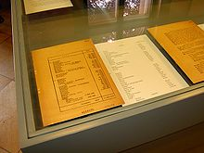
ETAPELE, MOMENTELE CRUCIALE ȘI DECIZIILE CHEIE ÎN DERULAREA GENOCIDULUI
3.ETAPELE DE IMPLEMENTARE ALE HOLOCAUSTULUI
1933- Boicotarea magazinelor evreiești
1933- Înființarea primului lagăr de concentrare Dachau – 22 martie
1935 –legile de la Nurnberg prin care evreii și-au pierdut statutul de cetățeni și totate drepturile civile
1936 – Excluderea evreilor din toate posturile care aveau legătură cu educația, politica sau industria
1938 – Noaptea de Cristal 9-10 noiembrie: 200 de sinagogi distruse, 7500 de magazine vandalizate, 100 de evrei uciși, 30.000 de evrei au fost trimiși în lagăre de concentrare. Elevilor și profesorurilor li s-a interzis să mai frecventeze școlile publice.
1939 – Evreii sunt obligați să poarte steaua galbenă a lui David – 23 noiembrie
1939-1941 au fost construite ghetouri în Polonia
1942 Conferința de la Wannsee a adoptat de aplicare a Soluției finale a problemei evreiești
1942-1945 – au loc masacre colective în lagărele de exterminare de la Auschwitz, Chelmno, Maidanek, Treblinka, Belzec.
Copie a minutei Conferinței de la Wannsee; această pagină listează numărul de evrei din fiecare țară europeană.

Slide 6
Categorii de victime ale Holocaustului
Evreii nu au fost singurele victime ale naziştilor în timpul celui de-al doilea război mondial.
Naziştii au încarcerat şi omorât :
oameni care se împotriveau regimului lor pe motive ideologice;
romi ;
germani care prezentau un handicap mental sau fizic;
soldaţi slavi capturaţi în război,
dizidenţi religioşi (Martorii lui Iehova etc.).

Slide 7
Fişă de lucru nr. 1
Studiaţi textul de mai jos:
“Punctul nostru de plecare nu este individul: Nu împărtășim viziunea că trebuie să-i hrănim pe cei flămânzi, să dăm apă celor însetați sau să-i îmbrăcăm pe cei dezbrăcați... Obiectivele noastre sunt altele: Trebuie să avem un popor sănătos pentru a triumfa în lume” Joseph Goebbels
Sarcină de lucru:
În ce consta teoria nazistă a rasismului?
Ce propaga ea? Descrieți această teorie!

Slide 8
1935 Legile rasiale de la Nürnberg
Fişă de lucru nr. 2
LEGEA ASUPRA PROTECȚIEI SÂNGELUI GERMAN (1935)
Căsătoriile între evrei și cetățenii germani sau de sânge înrudit sunt interzise. Căsătoriile încheiate în contradicție cu această lege sunt declarate nule, chiar dacă sunt celebrate în străinătate.
Activitate interactivă pe grupe
Analizați Legea asupra protecției sângelui german și răspundeți cerințelor.
CE DREPTURI FUNDAMENTALE ALE OMULUI SUNT ÎNCĂLCATE? | COMENTARII/IMPRESII PERSONALE
Dacă guvernul / parlamentul ar adopta o lege , cu care nu sunteți de acord, ce puteți face ca cetătean?

Slide 9
Fişă de lucru nr. 3
Lagărele de concentrare
Lagărele de exterminare
100 dintre acestea erau în Europa ocupată de naziști.
Prizonierii erau folosiţi pentru muncă forțată, de obicei, aceştea erau comuniști, criminali, social-democrați, artiștii, martorii lui Iehova.
Prima tabără a fost deschis în 1933, imediat după venirea la putere a naziștilor.
Acestea trebuie deosebite de lagărele de muncă forţată. În toate lagărele naziste numărul morţilor a fost mare, din cauza înfometării, bolilor şi extenuării, dar numai lagărele de exterminare au fost construite anume pentru omoruri în masă.

Slide 10
Identificați și comparați cu ajutorul hărții și a fișei de lucru nr.3, lagărele de concentrare și exterminare și compelați-le în următorul tabel.
https://manuale.edu.ro/manuale/Clasa%20a%20VII-a/Istorie/U0MgQVJUIEtMRVRUIFNS/video/ani_p78.mp4
Activitate interactivă utilizând harta istorică
LAGĂRE DE EXTERMINARE | LAGĂRE DE CONCENTRARE

Slide 11
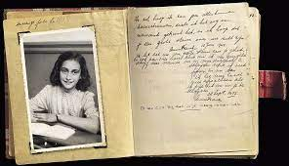
Fișă de personaj - Anna Frank- nr.4
Activitate interactivă de tipul Atelierul literar
EXPRIMĂ O PĂRERE PERSONALĂ FAȚĂ DE ACEASTĂ SITUAȚIE, ÎN CARE SĂ DESCRII TRĂIRILE ȘI SENTIMENTELE CELOR AFECTAȚI DE HOLOCAUST
UTILIZÂND brainstorming-ul, IDENTIFICAȚI METODE DE PREVENIRE ÎN VIITOR A UNUI EVENIMENT ASEMĂNĂTOR HOLOCAUSTULUI
Născută în Frankfurt, în 1929, într-o familie evreiască, Anna Frank a plecat împreună cu părinții și sora ei în Olanda, imediat după instalarea la putere a lui Hitler în Germania, pentru a scăpa de persecuțiile naziste. În 1940 însă germanii au ocupat orașul Amsterdam, În 1942, când presiunea asupra evreilor din Olanda s-a accentuat, Otto Frank a decis să-și adăpostească familia într-o mică ascunzătoare. Aici, timp de doi ani, Anna a ținut un jurnal, care s-a păstrat și astăzi, în care și-a notat speranțele, emoțiile, amănuntele legate de viața cotidiană dusă în cel mai strict secret. Se știe că, în august 1944 naziștii au arestat familia și au trimis-o în lagăr în Germania. Anna a murit în lagărul Bergen-Belsen, în martie 1945 (când încă nu împlinise 16 ani). Lagărul a fost eliberat de soldații englezi după numai o lună. Din întreaga familie nu a supraviețuit decât tatăl. Aș vrea să pot trăi cumva și după moarte. Iată de ce sunt recunoscătoare lui Dumnezeu care, prin naștere, mi-a dat prilejul de a mă dezvolta și a scrie. (Anna Frank)

Slide 12
COLOANA B
Fişă de lucru nr. 5
Activitate interactivă de stabilire a corespondenței
Asociați termenii cheie cu corespondentul acestora
COLOANA A
1. Holocaust
2. Ghetou
3. Lagăr
a. cuvânt ebraic de origine greacă ce înseamnă sacrificiu, ansamblul genocidurilor și crimelor comise de naziști și aliații acestora împotriva mai multor vcategorii de victime:
b. cartier realizat de obicei în partea cea mai veche și dărăpănată a orașelor, lipsite de străzi pavate, lumină, în care erau constrânți să trăiască evreii începând cu anii 1940.
c. locație construită pe teritoriul Germaniei naziste folosit pentru exterminarea evreilor și țiganilor (lagăre de exterminare), locație în care erau închiți prizonierii de război sau persoanele considerate ostile regimuluii (lagăr de concentrare).

Slide 13
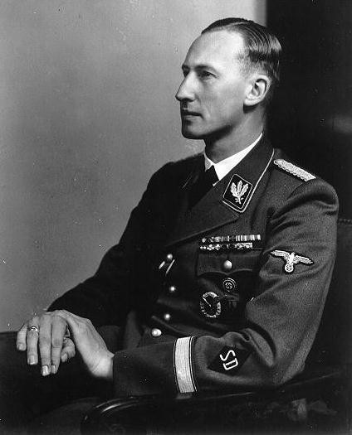
Conferința de la Wannsee
Reinhard Heydrich
Poreclit "Bestia Blondă" și "Spânzurătoarea Heydrich“.
Al doilea om în Gestapo și SS.
Planificatorul principal al Soluției Finale.
General de brigadă SS, la vârsta de 30 de ani.
https://www.descopera.ro/istorie/19706992-josef-mengele-doctorul-nazist-si-ingerul-mortii-de-la-auschwitz-care-nu-a-fost-niciodata-prins
În 1941 Reinhard Heydrich a fost însărcinat de liderul nazist Goring să coordoneze așa-zisa "soluție finală a problemei evreiești“.
Cu această prerogativă, Heydrich a condus lucrările Conferinței de la Wannsee 1942, 20 ianuarie.
Naziștii îşi propuneau să extermine întreaga populație evreiască din Europa, estimată la 11 milioane de persoane.
Copie a minutei Conferinței de la Wannsee; această pagină listează numărul de evrei din fiecare țară europeană.

Slide 14
Impuscarea era o metoda ineficienta deoarece de gloante era nevoie pe front.
Evreii trebuiau ridicati si trimisi toti spre lagare numite GHETOURI
Tineri si maturii erau in procesul numit ,,distrugerea prin munca“ .
Femeile , copii , batranii si bolnavii erau trimisi la un ,,tratament special“ .
Evreii ce traiau in ghetouri erau folositi drept sursa ieftina de munca .
Cum era organizata Solutia Finala?
Conditiile in ghetouri erau asa de rele incat multi au murit in timp ce restul doreau sa plece in speranta unei vieti mai bune .
La sosirea evreilor in lagar, treceau prin procesul de ,,selectie “
Evreii care au supravietuit au fost trimisi in Est spre ,, zona de odihna “

Slide 15
Teroarea
Infometarea
Deceptia
Public, trupele SS impuscau hotii de hrana sau pe cei care incercau sa se impotriveasca
Evreilor li se spunea ca vor merge in ,, zone speciale’’ in Est .
Evreii din ghetoul din Varsovia erau hraniti cu 1000 de calorii pe zi .
Pentru a ajunge in unele ghetouri evreii trebuiau sa-si plateasca biletele de tren
METODE
Un om are nevoie de 2400 de calorii pe zi pentru a-si pastra greutatea
Noi sositi in Campurile Mortii primeau vederi pentru a le trimite prietenilor
Erau sfatuiti sa aduca cu ei uneltele, marfa si hainele proprii
Oamenii infometati erau mai usor de controlat .

Slide 16
Fişă de lucru nr. 6
Citiţi textele de mai jos:
„În iunie 1942 am primit ordin să mă ocup de construirea unor instalaţii de exterminare la Auschwitz. În acest guvernământ existau deja pe atunci alte trei lagăre de exterminare: la Belzec, Treblinka, Volzec”. (...) Cred că acolo ( la Auschwitz) au fost exterminate prin gazare şi ardere cel puţin 2 500 000 de victime; cel puţin 500 000 de oameni au pierit de pe urma foametei şi a bolilor. Aşadar, cifra celor morţi ajunge la aproximativ trei milioane, adică 70-80 %din numărul total al celor deportaţi la Auschwitz(...) „ Soluţia finală” a problemei evreieşti însemna exterminarea tuturor evreilor din Europa.
( Mărturia lui Rudolf Hỏss, comandantul lagărului de la Auschwitz )
Sarcină de lucru:
Aplicați într-un Eseu de 5 minute concepte cheie precum: Soluția finală, Conferința de la Wannsee, Auschwitz, având în veder informațiile din text, care demonstrează caracterul oficial, masiv și organizat al politicii de exterminare practicat de regimul nazist.

Slide 17
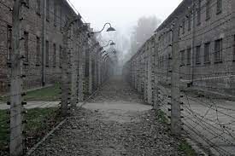
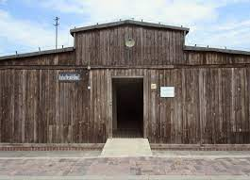
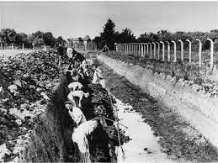
Numărul aproximativ de morți din fiecare lagăr de exterminare
Numele lagărului | Morți
Auschwitz II | 1.400.000
Bełżec | 600.000
Chełmno | 320.000
Jasenovac | 600.000
Lagărul de exterminare Majdanek | 360.000
Lagărul de exterminare Malîi Trosteneț | 65.000
Sobibór | 250.000
Treblinka | 870.000

Slide 18
Savanți și artiști de origine evreiască emigranți din Germania în perioada interbelică
AUSTRIA | GERMANIA | FRANȚA | ANGLIA | STATELE UNITE ALE AMERICII
Sigismund Freud- psihanalist (1856-1939) | Albert Einstein, 1932, Fizician (1879-1955) Walter Gropius Arhitect (1883-1969) |  | 1938 1934 | 1932 1937
 | Marlene Dietrich actriță (1902) |  |  | 1932

Slide 19
RAȚIA ANUALĂ/PESOANĂ ÎN POLONIA
ARTICOLE | GERMANI | POLONEZI
PÂINE | 87,60kg | 54,70 kg
CARTOFI | După dorință | 90,00 kg
FĂINĂ | 12.00 kg | 4,70 kg
CARNE | 38.40 kg | 4,12 kg
ZAHĂR | 12,80 kg | 4,12 kg
OUĂ | 176 bucăți | 25 bucăți
BRÂNZĂ | 16 kg | nimic

Slide 20
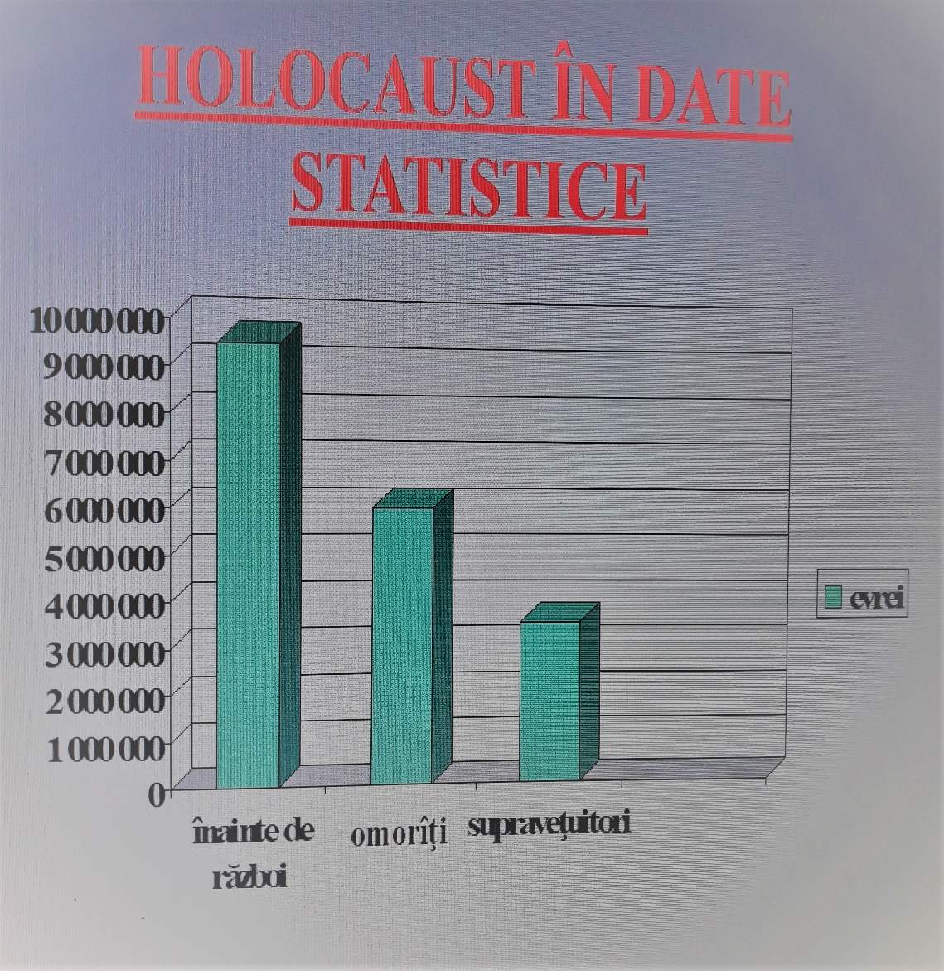
BILANȚUL HOLOCAUSTULUI
Programul nazist de exterminare fizică a evreilor a avut efecte catastrofale, fiind uciși 5,2 și 6 milioane de de evrei, dintre care 3 milioane de evrei polonezi și 500 000 de minorități etnice. Din cele 12 milioane de victime ale nazismului, 6 milioane au fost evrei iar restul rase considerate inferioare de regim, slavii și țiganii.
Nu este cunoscut numărul exact al evreilor uciși în Holocaust. Cifra cea mai frecventă este cea de șase milioane, avansată de Adolf Eichmann, un demnitar de rang înalt al SS-ului.
JOC INTERACTIV de fixare a cunoștințelor, utilizând aplicația Quizizz
https://quizizz.com/admin/quiz/620bb8dfb07cbd001d28ee98/holocaust

Slide 21
Victimele evreiesti ale Holocaustului
POLONIA-3.000.000 morti
URSS-1.000.000 morti
ROMANIA-469.432 morti
CEHOSLOVACIA-277.000 morti
UNGARIA- 200.000 morti
LITUANIA-143.000 morti
GERMANIA-160.000 morti
FRANTA-83.000 morti

Slide 22
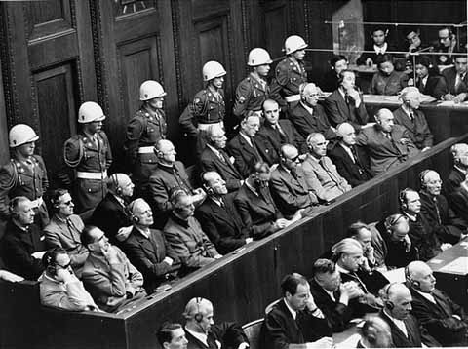
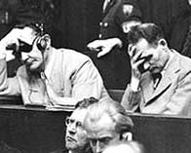
PROCESELE DE LA NURNBERG
După război, Aliaţii au organizat la Nurenberg, în Germania, un Tribunal Militar Internaţional pentru a-i judeca pe liderii nazişti care supravieţuiseră, pentru crime de război şi crime împotriva umanităţii.
În cele mai importante procese ale crimelor de război, desfăşurate în 1945 şi 1946, 22 de lideri marcanţi ai Germaniei naziste au fost găsiţi vinovaţi şi 12 dintre aceştia au fost condamnaţi la moarte. Pe lângă acestea, tribunale civile şi militare din multe ţări au desfăşurat sute de alte procese.

Slide 23
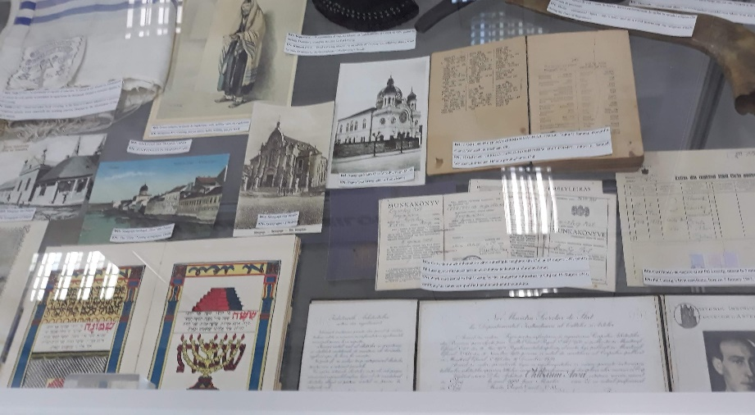
Temă pentru acasă
Marchează legile din măsurile antievreieşti, care sunt în opina ta cele mai greu de acceptat. Determină 3 legi, care îţi par mai puţin dure. Explică alegerea ta.
____________________________________________________________________________________________________________________________________________________________________________________________________________________________________________________________________________________________________________________
Autoevaluare.
Ce sentimente ți-au transmit informațiile din lecție….
Ce te-a impresionat cel mai mult……..

Slide 24
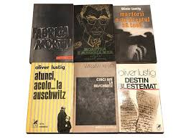
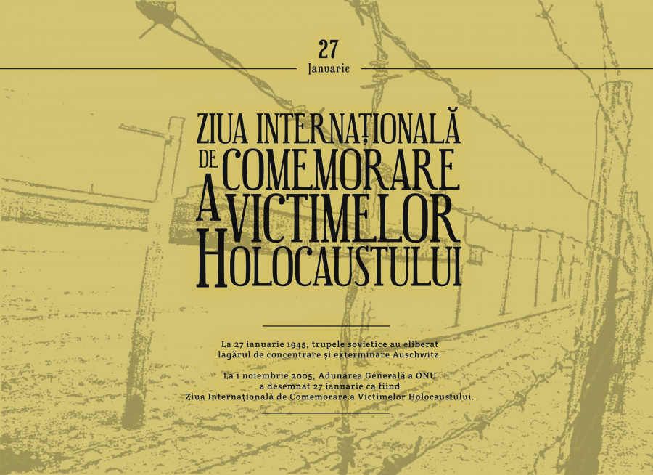
„Ca supraviețuitor al Holocaustului, mă simt dator să strig și să repet la nesfârșit în numele meu și al tuturor celor la a căror ucidere am fost martor ocular, acel plan de la Wannsee nu a rămas literă moartă, ci tot ce s-a prevăzut a fost pus în practică cu meticulozitate și precizie prusacă, cu o cruzime inimaginabilă”. Oliver Lustig

Slide 25
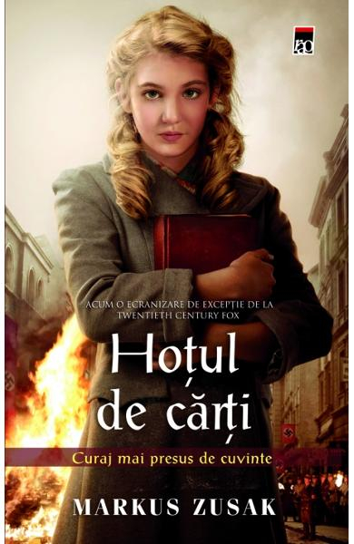
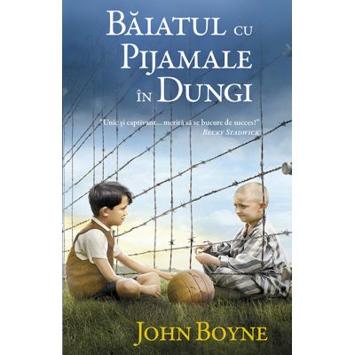
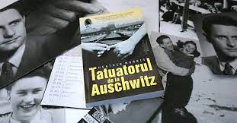
DE CITIT ȘI VIZIONAT!!!

Slide 26
BIBLIOGRAFIE
Launay, J. Mari decizii ale celui de-al doilea război mondial, București, 1988.
Lidell Hart, B.H. Istoria celui de-al doilea război mondial, București, 1996.
Lusting, o., Dicționar de lagăr, bucurești, 2002.
Vizitează. Muzeul Virtual al Holocaustului Cluj-Napoca
Vizionează:
Salvați soldatul Ryan, Pianistul.

